Slide 1

1. Mitä tiedonkäsittely on?

Slide 2
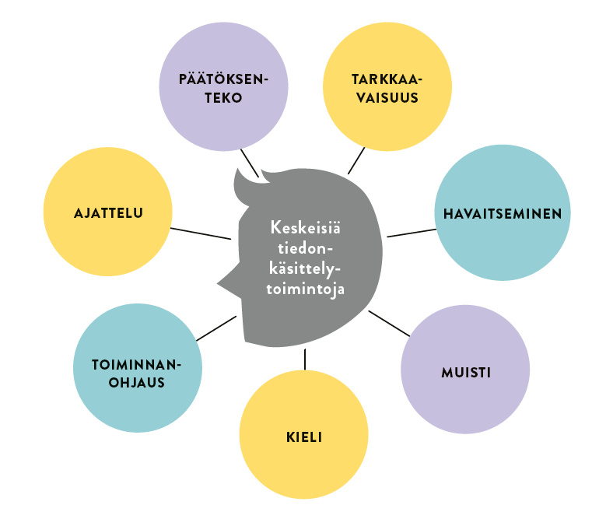
Kognitiivinen toiminta
Tiedonkäsittely (kognitiivinen toiminta): mielen toimintaa, joka mahdollistaa
  tiedon vastaanottamisen ja sen valikoimisen
  tiedon tallentamisen ja käsittelyn
  tiedon käyttämisen oman ajattelun ja toiminnan ohjaamiseen sekä haluttujen päämäärien toteuttamiseen
Keskeisiä tiedonkäsittelytoimintoja:
  tarkkaavaisuus, havaitseminen, muisti, kieli, toiminnanohjaus, ajattelu ja päätöksenteko
  käytetään myös käsitettä kognitiivinen toiminto

Slide 3

Tarkkaavaisuus, havaitseminen, muisti ja toiminnanohjaus
Tarkkaavaisuus: tiedonkäsittelyä, jonka avulla ihminen poimii valtavasta ärsyketulvasta juuri sen hetkisen toimintansa kannalta tärkeän tiedon käsiteltäväksi
Havaitseminen: tiedonkäsittelytoiminto, jossa muodostetaan tietoinen käsitys jostakin asiasta aistien avulla ja annetaan sille merkitys
Muisti: tiedonkäsittelytoiminto, jonka avulla tallennetaan, säilötään ja käsitellään tietoa
Toiminnanohjaus: kaikki oman toiminnan ohjaamisen, suunnittelun ja korjaamisen kannalta olennaiset taidot

Slide 4

Kieli, ajattelu ja päätöksenteko
Kieli: symbolijärjestelmä, jonka avulla ihminen jäsentää mielensisäistä kokemusmaailmaansa ja kommunikoi toisten kanssa
Ajattelu: monimutkaista kognitiivista toimintaa, jossa käsitellään havainto- ja muistitietoa
Päätöksenteko: tiedonkäsittelytoimintaa, jossa valitaan jokin toiminta, asia tai uskomus useiden vaihtoehtojen joukosta
  ajattelun muoto

Slide 5

skeema
Skeema (sisäinen malli): muistiin tallentunut tietorakenne tai toimintamalli; tosimaailmasta tehty pelkistys
  perustuvat kokemuksiin
  muodostuvat automaattisesti
  helpottavat ja nopeuttavat tiedonkäsittelyä → toiminnalle välttämättömiä
  toisaalta rajoittavat ajattelua, esim. stereotypiat ja ensivaikutelmat
Skripti: toiminnallinen, jotakin tapahtuma­sarjaa koskeva skeema
  sisältää tietoa toiminnan vaiheista ja järjestyksestä
  auttaa ennakoimaan tilanteita ja toimimaan niissä
[Kuva tähän]

Slide 6

Tietoinen ja ei-tietoinen tiedonkäsittely
Tietoinen tiedonkäsittely: kyky havainnoida tahdonalaisesti ympäristöään sekä ohjata omaa tarkkaavai­suutta ja toimintaa
  ihmisen toiminta olisi hyvin hidasta, jos kaikki tiedonkäsittely olisi tietoista
Ei-tietoinen tiedonkäsittely: toimintaa, jota ei käsitellä tietoisella tasolla
  esim. usein skeemojen muodostuminen ja niiden hyödyntäminen tiedonkäsittelyssä
  esim. rutiininomaiset ja automaattiseksi muut­tuneet tiedonkäsittelytoiminnot

Slide 7

Kaksoisprosessointi
Kaksoisprosessointiteoriat: teoriat, joiden mukaan ihminen prosessoi tietoa nopean ja hitaan ajattelun avulla
Nopea ajattelu: intuitiivista, automaattista, perustuu ei-tietoiseen tiedonkäsittelyyn, lajinkehityksellisesti vanhaa
Hidas ajattelu: analyyttista, loogista, rationaalista, perustuu tietoiseen tiedonkäsittelyyn, lajinkehityksellisesti uutta

Slide 8
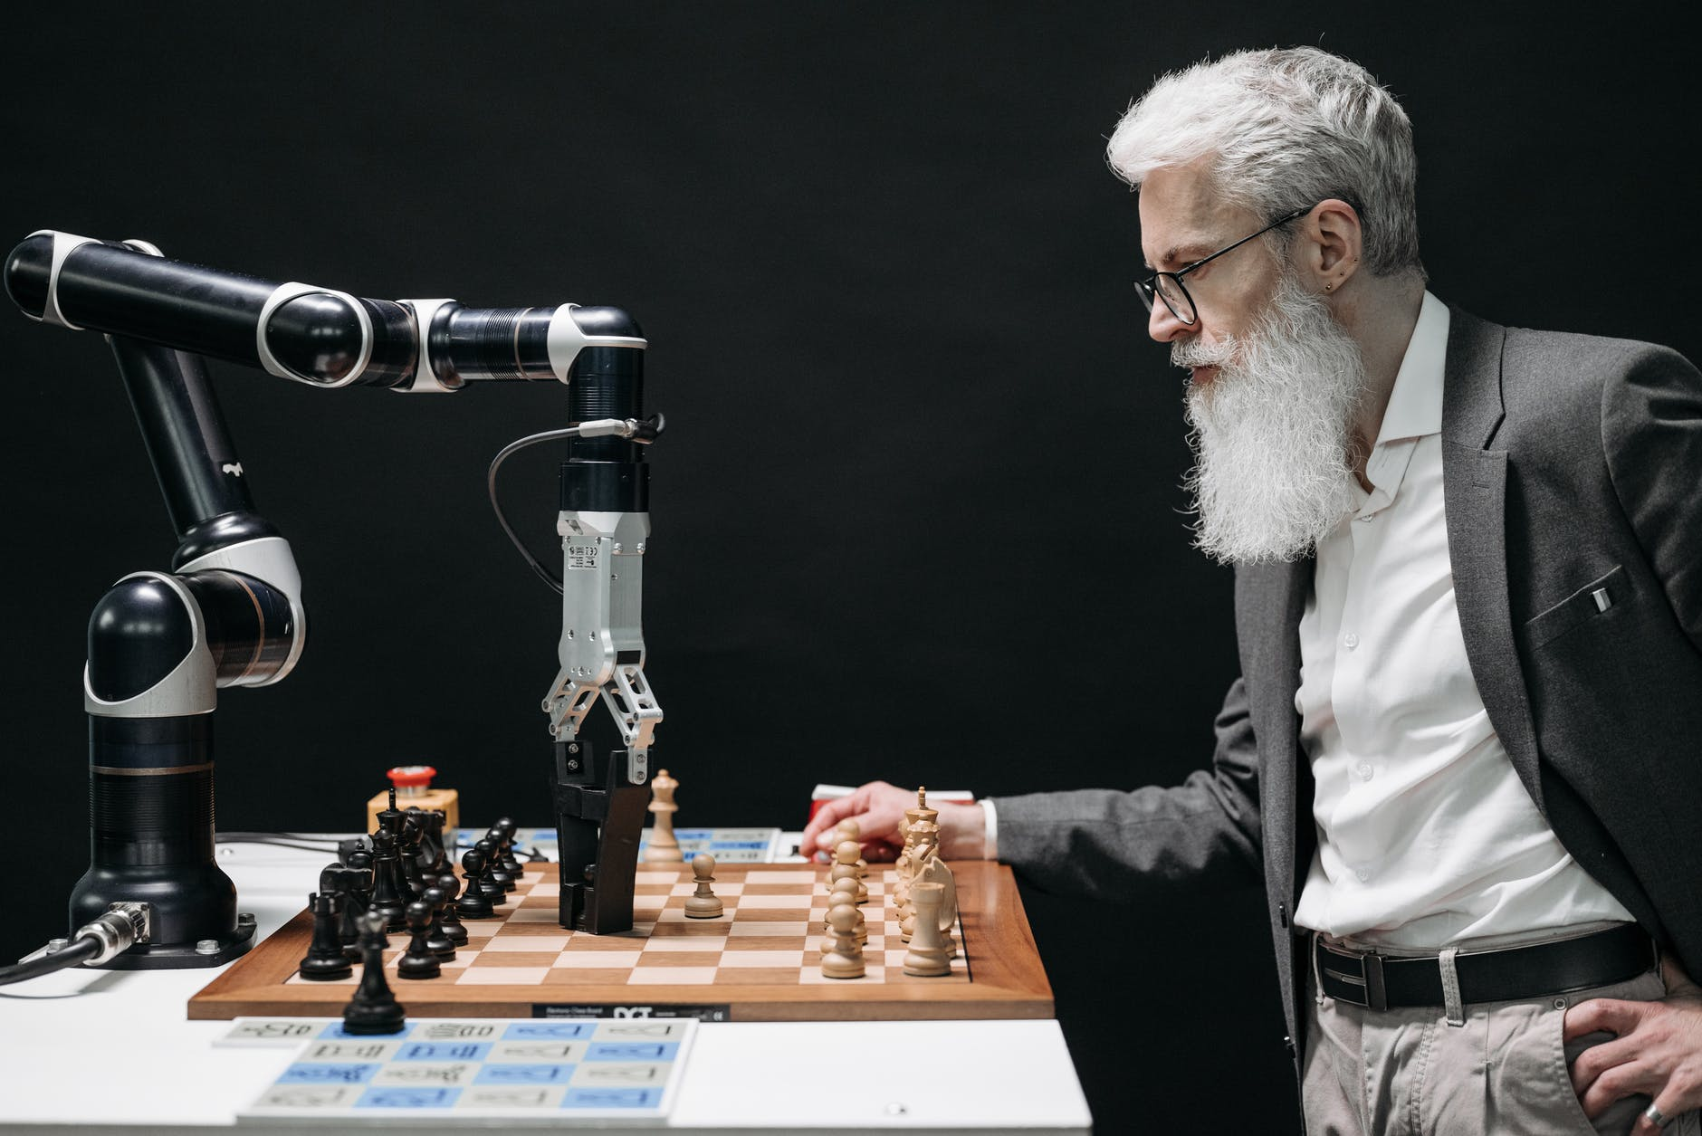
Kognitiivinen psykologia
Psykologian osa-alue, jossa pyritään ymmärtämään ihmisen tiedonkäsittelyä
Tutkitaan mielen toimintaa ja ihmisen käyttäytymistä erilaisissa tiedonkäsittelyä vaativissa tehtävissä
Ns. kognitiivinen vallankumous 1950-60-luvulla
  taustalla mm. turhautuminen behaviorismiin
Vienyt merkittävästi eteenpäin ymmärrystä ihmisen tiedonkäsittelystä
[Kuva tähän]

Slide 9
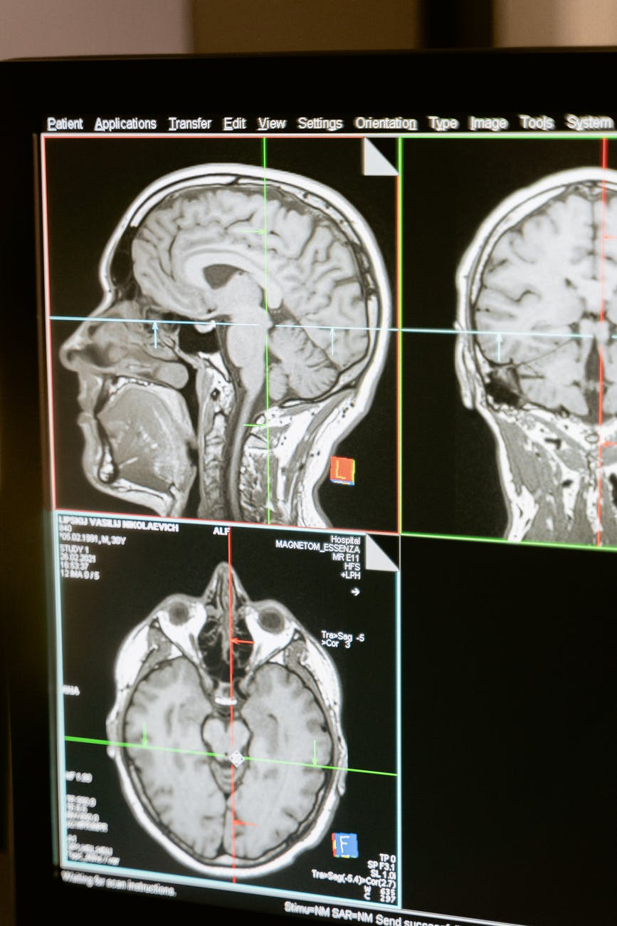
Kognitiivinen neurotiede
Tieteenala, joka selvittää erilaisten aivotutkimusmenetelmien avulla aivojen tiedonkäsittelyä ja kognitiivisten toimintojen hermostollista perustaa
Syntyi aivotutkimusmenetelmien kehityksen myötä
  mahdollisuus mielen ilmiöihin liittyvien aivotoimintojen mittaamiseen ja kuvantamiseen
Yhdistetään esim. kognitiivisen psykologian, neuropsykologian ja biologian tuottamaa tietoa ihmisen tiedonkäsittelystä
[Kuva tähän]

Slide 10
Tiedonkäsittelyn tutkiminen
Mielensisäiset toiminnot eivät ole suoraan havaittavissa tai mitattavissa
  kehitetty monia keinoja kerätä tietoa ihmismielen toiminnasta
Kokeellinen tutkimus: tutkimusote, jonka avulla pyritään selvittämään syy-seuraussuhteita
Ei-kokeellinen tutkimus: tutkimusote, jonka avulla voidaan selvittää eri ilmiöiden välisiä yhteyksiä tai kuvailla tutkittavaa ilmiötä seikkaperäisesti
Tapaustutkimus: tutkimusote, jonka avulla tarkastellaan yksilöitä, ryhmiä tai organisaatioita niiden todellisessa ympäristössä
  voivat olla kokeellista tai ei-kokeellista tutkimusta

